Slide 1
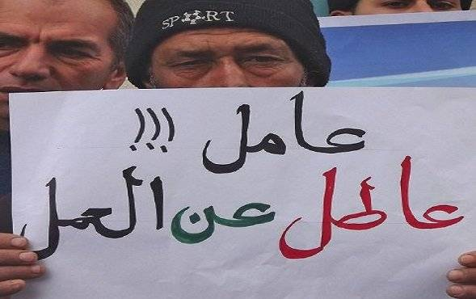
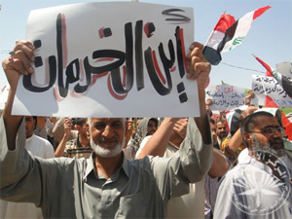
Turning brain drain into gain for Iraq
تحويل هجرة الأدمغة العرقية إلى مكاسب
للعراق
Unemployment
RESI PROGECT
GROUP: ED05

Slide 2
Brain Drain
& Brain Gain
هجرة الأدمغة واكتساب الأدمغة
The terms “brain drain, and brain gain” refer to the movement of skilled workers at the international level and represents the brain gain of countries that reap their skills and experience and the brain drain of their countries of origin.
يشير مصطلح "هجرة الأدمغة واكتساب الأدمغة" إلى حركة العمال المهرة على المستوى الدولي ويمثل اكتساب الأدمغة للبلدان التي تجني مهاراتها وخبراتها وهجرة العقول لبلدانها الأصلية
https://www.migrationpolicy.org/topics/brain-drain-brain-gain

Slide 3
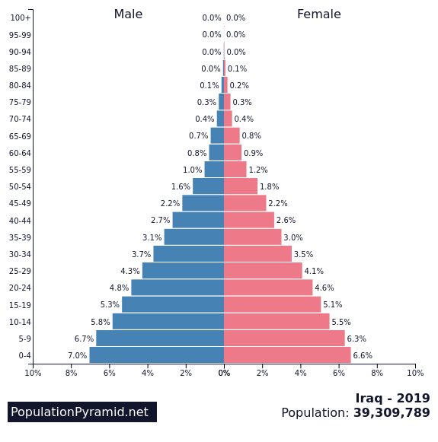
Population Growth
النمو السكاني
Annual population growth rates are still at their normal rates, ranging between 2.5 and 2.6 percent, and sometimes increase to 2.7 percent. The population of Iraq increases between 850,000 to one million people annually, and the number is expected to reach 50 million in 2030.
نسب النمو السكانية السنوية ما زالت عند معدلاتها الطبيعية، وتتراوح بين 2.5 و 2.6 في المائة، وتزيد في بعض الاحيان إلى 2.7 في المائة.
فإن عدد سكان العراق يزيد ما بين 850 الفاً إلى مليون نسمة سنويا، ويتوقع وصول العدد إلى 50 مليون نسمة في عام 2030"
https://www.alaraby.co.uk/society/

Slide 4
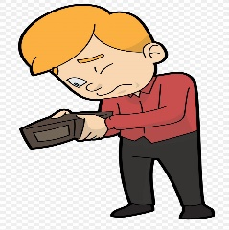
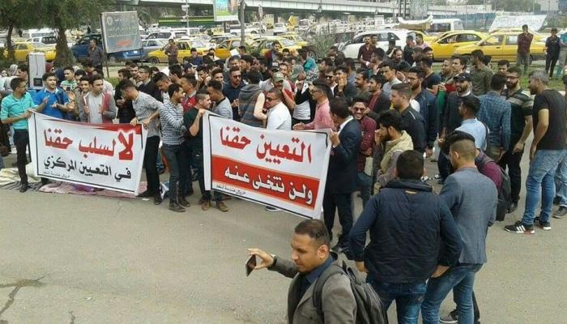
Unemployment
البطالة
22%
22%
8.4%
8.4%
War of 2003
Before Covid-19
قبل كورونا
حرب 2003
Was the lowest
since the war of 2003
prices of oil lead many companies to shut down
أدت أسعار النفط إلى إغلاق العديد من الشركات
منذ حرب 2003 كانت الأدنى
2014
2020
2020
2014
2004
oil prices went down & appearance of ISIS
2019
Covid-19 influenced in general and make the situation worse
تأثير كورونا بشكل عام وجعل الوضع أسوأ
2019
انخفاض أسعار النفط وظهور الداعش
2004
Events of 2013
After Covid-19
بعد كورونا
احداث 2014
12.3%
40%
40%
12.3%
https://www.youtube.com/watch?v=kbFgdrAwhT0

Slide 5
Unemployment
البطالة
The Parliament’s Labor and Social Affairs Committee said that “about 1.5 million foreign workers are in Iraq.”
About 8 million people from the labor force suffer from unemployment in Iraq
قالت لجنة العمل والشؤون الاجتماعية في البرلمان إن "نحو مليون و نصف عامل
أجنبي في العراق
حوالي 8 ملايين شخص من القوى العاملة يعانون من البطالة في العراق
https://www.youtube.com/watch?v=kbFgdrAwhT0

Slide 6
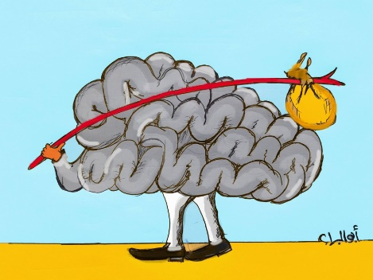
Causes of the Brain Drain
أسباب هجرة الأدمغة النيرة
- الحرب والملاحقات وانعدام الأمن
- قلة فرص العمل
- يقرر معظم الناس العمل في القطاع العام
- عدم وجود تكامل بين القطاعين العام والخاص. نقص الاستثمارات في
القطاع الخاص
- يختار الناس "حياة أفضل" أو "نظام تعليم أفضل" في بلدان أخرى
- الفساد في الإدارة العامة
War, prosecutions, lack of safety
Lack of employment opportunities
Most people decide to work on public sector
Lack of integration between public and private sector; lack of investments in private sector
People choose a "better life" or "better education system" in other countries
Corruption in public administration
e.g., between 2003 and 2014, about 10,000 doctors had left Iraq
على سبيل المثال ، بين عامي 2003 و 2014 ، غادر حوالي 10000 طبيب العراق
https://www.alaraby.co.uk

Slide 7
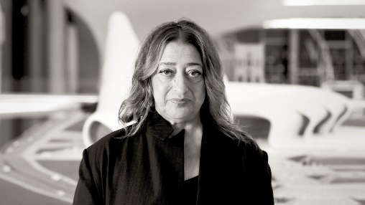
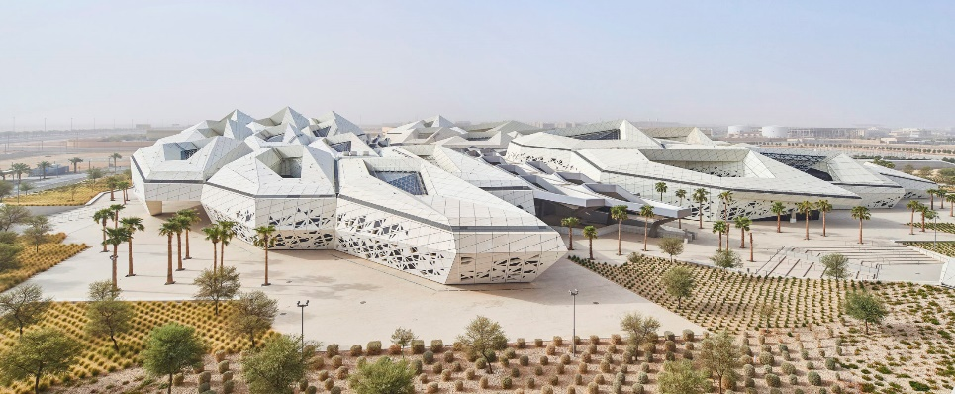
Zaha Hadid
زها حديد
Generali Tower, Milan, Italy
زها حديد مهندسة المعمارية العراقية – البريطانية الحائزة على جائزة بريتزكر عام 2004 وهي ارقى جوائز الهندسة، واعمالها في مختلف دول العالم باستثناء بلدها الام!
Zaha Hadid, the Iraqi-British architect, winner of the Pritzker Prize in 2004, which is the most prestigious engineering award, and her work in various countries of the world except for her mother country!
Riyadh, Saudi Arabia
International Culture & Arts Centre, Changsha, China
Hamburg, Germany
Al Wakrah Stadium for the FIFA World Cup of 2022
https://architizer.com/blog/inspiration/collections/zaha-hadid-architects-new-projects/amp/

Slide 8
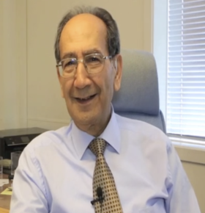
Farouk Al-Kasim
فاروق القاسم
Farouk al-Qasim is an Iraqi-Norwegian petroleum geologist, born in 1934 in Basra, southern Iraq, best known for his role in oil exploration in Norway.
Farouk al-Qasim wrote the first draft of the new oil law in Iraq after the US invasion in 2003
He also contributed through his work at the Norwegian Petroleum Directorate in increasing the extraction rate to a level of up to 45% while the general average for other countries is 25%.
فاروق القاسم هو عراقي نرويجي عالم في جيولوجيا النفط، ولد عام 1934 في البصرة جنوب العراق، اشتهر في دوره في استكشاف النفط في النرويج.
كتب فاروق القاسم المسودة الأولى لقانون النفط الجديد في العراق بعد الغزو الأمريكي عام 2003
كما ساهم من خلال عمله في مديرية البترول النرويجية في زيادة معدل الاستخراج إلى مستوى يصل إلى 45٪ بينما المتوسط العام للبلدان الأخرى هو 25٪
https://ar.m.wikipedia.org/wiki/فاروق_قاسم

Slide 9
Solutions
حلول
1- Provide them a strong security and safe context
1- توفير سياق أمني قوي وآمن لهم
2- Improving the infrastructure
2- تحسين البنية التحتية
3- Improve the education environment and make it . similar to the ones abroad
3- تحسين بيئة التعليم وجعلها مماثلة لتلك الموجودة في الخارج
4- Government should offer job opportunities when . they graduate from the university
4- على الحكومة توفير فرص عمل للشباب عند تخرجهم من الجامعة
5- Send Iraqis abroad to participate in conferences to gain knowledge and come back to Iraq to use this . knowledge
5- إرسال العراقيين إلى الخارج للمشاركة في المؤتمرات لاكتساب المعرفة والعودة إلى العراق لاستخدام هذه المعرفة
6- Try to exploit the human resources within Iraq
6- محاولة استغلال الموارد البشرية داخل العراق
7- Use the investments and help researchers
7- استخدام الاستثمارات ومساعدة الباحثين

Slide 10
Conclusion
استنتاج
The urgent need for collaborative workplaces between Iraqi and international experts inside and outside Iraq, to study the current situation in Iraq.
Develop several solutions for the short, medium and long term.
Re-review the rules and regulations of the workforce, including those related to foreign workers.
Birth control to avoid aggravating the situation.
Making private sector support a priority for investment and job creation.
- الحاجة الطارئة لأماكن العمل التعاونية بين الخبراء العراقيين والدوليين داخل وخارج العراق ، لدراسة الوضع الحالي للعراق.
- وضع العديد من الحلول لفترة قصيرة ومتوسطة وطويلة الأجل.
- إعادة مراجعة قواعد وأنظمة القوى العاملة بما في ذلك القواعد المتعلقة بالعمال الأجانب.
- تحديد النسل لتجنب تفاقم الوضع.
- جعل دعم القطاع الخاص من أولويات الاستثمار ولخلق فرص العمل.

Slide 11
Discussion
مناقشة
To what extent do you agree with the following statement: There is an urgent need for collaborative workspaces between Iraqi experts inside and outside Iraq and the higher authorities in the Iraqi government to study the current situation and find possible solutions.
إلى أي مدى توافق على العبارة التالية: هناك حاجة ملحة لمساحات عمل تعاونية بين الخبراء العراقيين داخل وخارج العراق والسلطات العليا في الحكومة العراقية لدراسة الوضع الحالي وإيجاد الحلول الممكنة

Slide 12
Thank you and stay safe
شكراً لكم جميعاً وابقوا بأمان

